Slide 1






الفصل الخامس والأربعون
من رواية
(عساكر قوس قزح)
للكاتب/ أندريا هيراتا
وعده
الثالث
الفصل الدراسي الثالث 10 - 4 - 2023
الصف التاسع (السنة العاشرة)

Slide 2
يُنصح بالضغط على هذا الرابط؛ لمشاهدة فيديو تعريفي عن الملفات التي سأقوم بها مستقبلا بإذن الله؛ وكيفية التعامل معها، واستخدامها بطريقة صحيحة.
رابط اليوتيوب: https://youtu.be/cqhhl131JJw
ولتحميل المزيد من الملفات:
جميع ملفات أحمد القاضي في موقع المناهج الإماراتية (almanahj.com)

Slide 3


سير الحصة الدرسية
5
6
4
التقويم البنائي
7
3
التقويم القبلي
استراتيجيات
التعلم
8
2
نواتج التعلم
9
حل أنشطة الكتاب
1
تأشيرة الخروج
عنوان الدرس
التهيئة الحافزة
الواجب

Slide 4
قوانين المجموعات:
1 . نخفض صوتنا.
2 . نحترم الرأي الآخر.
3 . نتعاون ونتفاعل.
4 . نشارك وننجز.
5 . نرتب الأدوات.
6 . نحافظ على النظافة.
قوانين الفصل:
1 . نكون في مكاننا في الوقت المحدد.
2 . نحافظ على الممتلكات.
3 . نجلب جميع مستلزمات مادة اللغة العربية (حاسوبكِ الشخصي، لكتاب، القلم الأزرق، ملصقات ورقية).
4 . نحترم الآخرين.
5 . نستأذن من المعلم؛ لأي حاجة ضرورية.
6 . نلتزم الهدوء والنظام.

Slide 5
المجموعات
إسراء
أحمد
أنس
حمزة
خالد
فهد
لؤي
آمنة
رحمة
سلسبيل
عهود
قدرية
قوانين المجموعات :
1- نخفض صوتنا . 2- نحترم الرأي الآخر . 3- نتعاون ونتفاعل .
4- نشارك وننجز . 5- نرتب الأدوات . 6. نحافظ على النظافة .

Slide 6
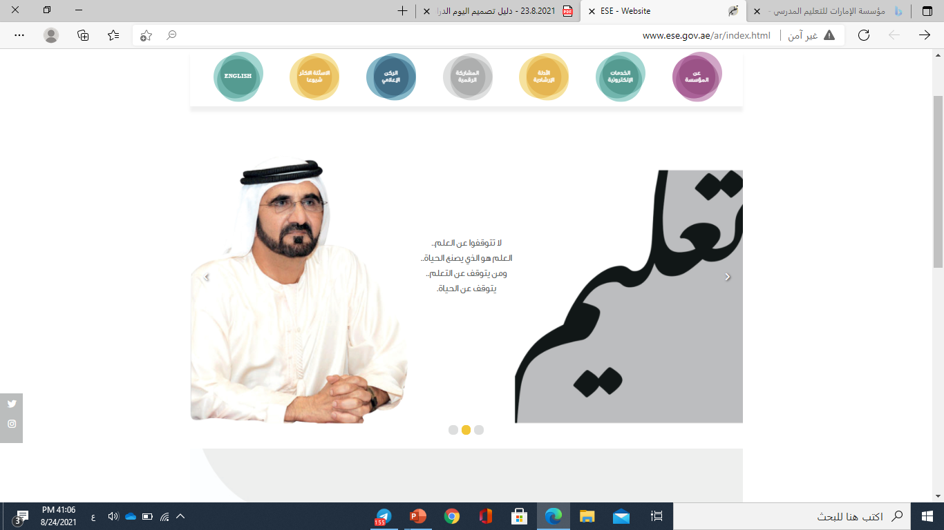
لا تتوقفوا عن العلم
العلم هو الذي يصنع الحياة
ومن يتوقف عن العلم
يتوقف عن الحياة

Slide 7

أن يحلل المتعلم رواية فنية موضحا فكرتها، وخصائصها، وتطور أحداثها، ومقومات شخصياتها.
1
نواتج
التعلم
أن يحدد المتعلم الأحداث التي تطور الحبكة موضحا كيف يفسر كل حدث الأفعال الماضية أو المستقبلية للشخصيات في الرواية.
2
أن يحلل المتعلم الشخصيات من خلال أفكارها وأقوالها وأفعالها .
3

Slide 8
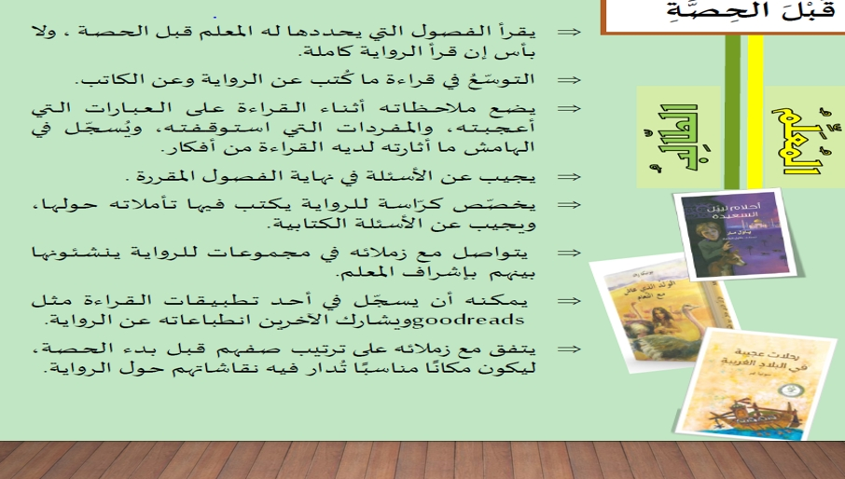

Slide 9
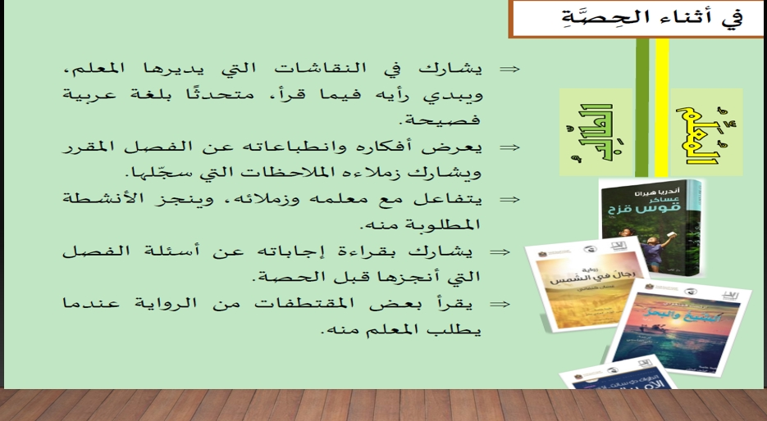

Slide 10
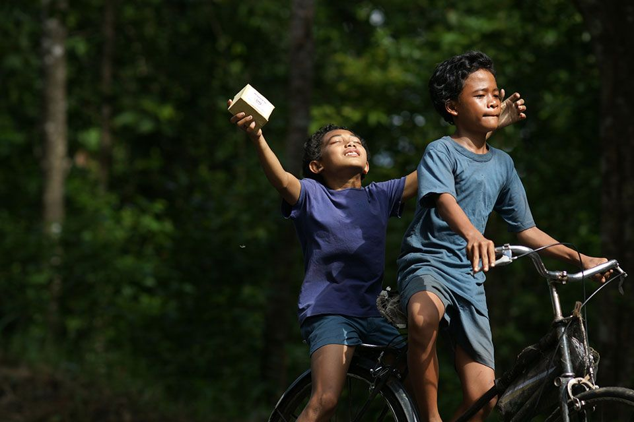


رواية
عساكر قوس قزح
45 . وعده الثالث

Slide 11
في أثناء قراءةِ النَّص:
نقرأ الفصل المحدد في البيتِ قبلَ الحصةِ، نقرأ، نتأمل، نتساءل، ونسجل ملحوظاتنا، ثمَّ نحضر للحصة لنشارك أفكارنا ومشاعرنا حول ما قرأنا.

Slide 12
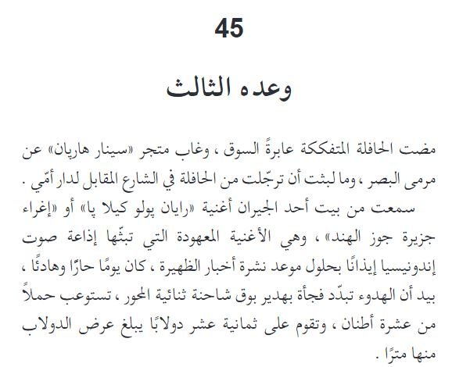

معناها | الكلمة
ترّجلت نزلت ومشيت على رجلي
إيذاناً إعلاماً
بيد أن غير أن

Slide 13
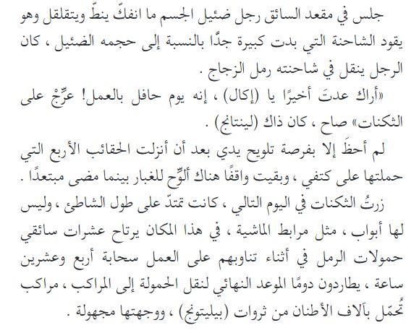
معناها | الكلمة
هل أصبح لينتانج عالم رياضيات كما كان يتمنى !؟
حافل مليء
يعرِّج يمِيل وينزل
سحابة طوال
يطاردون يلاحقون ويدركون

Slide 14
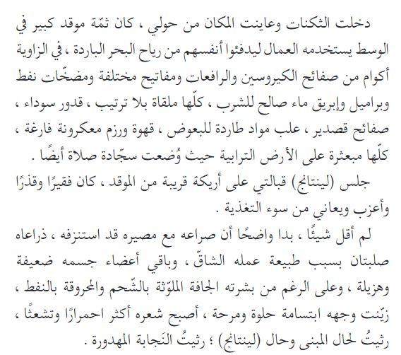
معناها | الكلمة
رثيت أشفقت وتوجّعت
النّجابة الذكاء والفطنة
المهدورة الضائعة

Slide 15
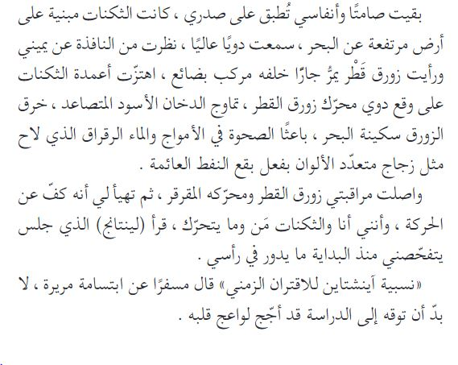
معناها | الكلمة
تطبق تضغط وتخنق
قرقر تردد صوته
مسفراً كاشفاً
لواعج أحزان وأشجان

Slide 16
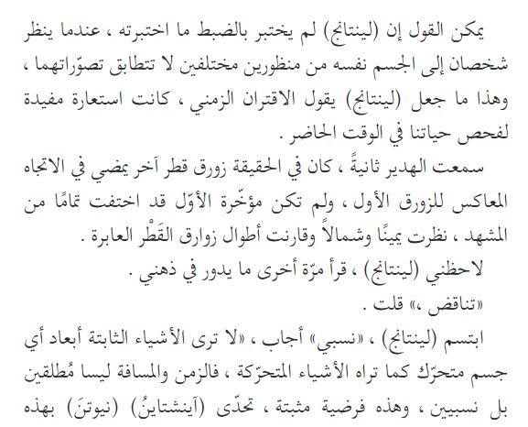
معناها | الكلمة
يختبر يجرّب

Slide 17
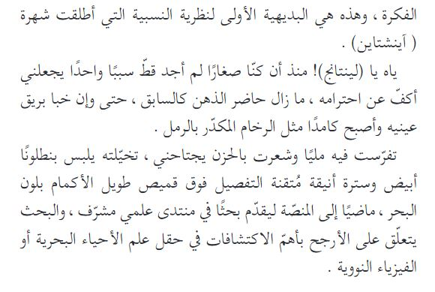
معناها | الكلمة
خبا سكن وخمد
كامد متغيرٌ ذاهبٌ صفاؤه
تفرّست تأملت وثبّت النظر
مليا طويلا
يجتاحني يسيطر عليّ

Slide 18
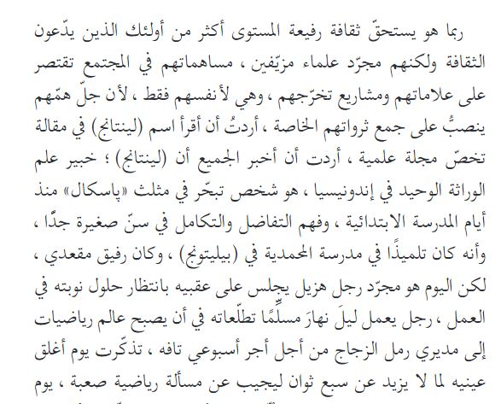
معناها | الكلمة
جل معظم
نوبته موعده

Slide 19
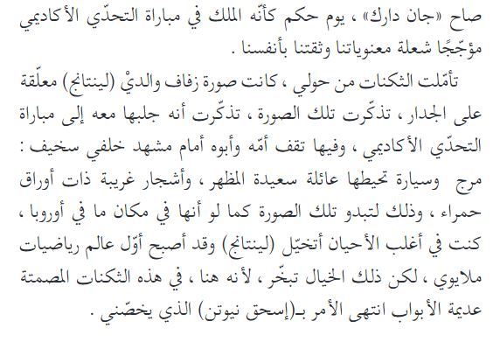
معناها | الكلمة
مؤجّجا مشعلا ومحفّزا

Slide 20
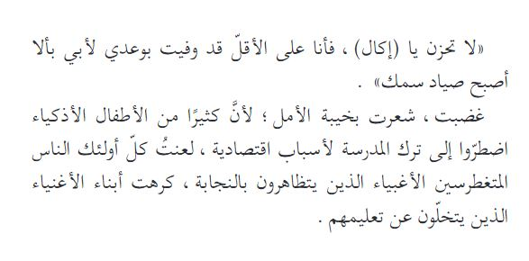

معناها | الكلمة
ما الوعد الذي نفذه لينتانج ؟

Slide 21

ملخص الفصل الخامس والأربعين من رواية (عساكر قوس قزح)
(وعده الثالث)
عند عودتي من أوربا ركبت حافلة متهالكة ومررت بالقرب من متجر والد (آلينغ)، وعند الوصول لدار أمي ترجلت من الحافلة، فتوقفت بالقرب مني شاحنة لنقل رمل الزجاج وأطلقت هدير بوقها، ثم أطل منها سائقها وكان ضئيل الجسم .. لقد كان (لينتانج).
حياني، ودعاني لزيارته في الثكنات ثم مضى، وفي اليوم التالي زرته في الثكنات .. لقد كان فقيرًا نحيلًا يعاني من سوء التغذية، وبينما نحن نتحدث مر زورقا قطر، فرحنا نحلل حركتهما من زاوية رياضية عبر نظريات (نيوتن وآينشتاين) .. لم يكف هذا الشخص عن إثارة إعجابي .. لقد كان يستحق أن يكون عالمًا تكتب مقالاته في أرفع المجلات العلمية، أخذتني ذاكرتي لصورة زفاف أمه وأبيه، وإلى إجاباته يوم المسابقة الأكاديمية .. قال لي: لا تقلق فقد وفيت بوعدي لوالدي ولم أصبح صياد سمك على الأقل.

Slide 22
هيا لنحل أنشطة الكتاب فرديًا حسب ألواننا.

Slide 23
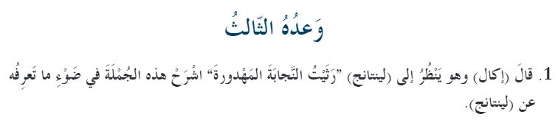
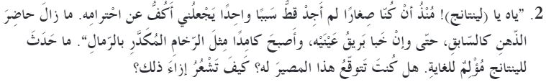
أنشطة الفصل الخامس والأربعين:
أي أنه حزن حزنا شديدًا لما آلت إليه أوضاع لينتاج وهو الطالب الذكي النجيب الذي يليق به عمل أفضل بكثير من عمله كسائق شاحنة.
متروك للطالب

Slide 24

الوعد الأول: ملء استمارة الالتحاق بمدرسة المحمدية نيابة عن أبيه الذي يجهل القراءة والكتابة.
الوعد الثاني: الفوز في مباراة التحدي الأكاديمي التي شاركت فيها مدرسة المحمدية.
الوعد الثالث: ألا يُصبح صيَّاد سمك.
هو يرى أن الأغنياء توفرت لهم جميع السبل والإمكانيات التي تساعدهم وتؤهلهم لإتمام تعليهم، فلا عذر لأحدهم في التخلي عن التعلّيم الذي يعلي شأن الإنسان ويرفع من قيمته، وأنا أوافقه في هذا الرأي.

Slide 25
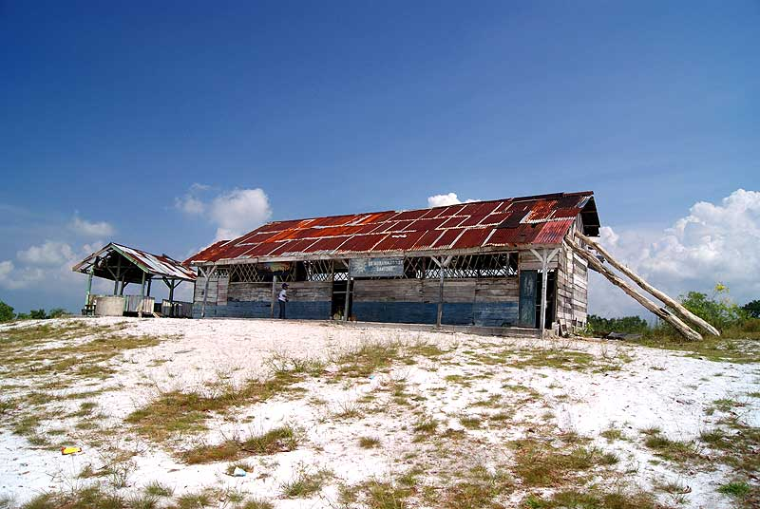
شكرًا
لكم

Slide 26

سُبحانَكَ اللَّهمَّ وبحمدِكَ، أشهدُ أن لا إلَهَ إلَّا أنتَ، أستغفرُكَ وأتوبُ إليكَ.
شكرًا لكم

Slide 27

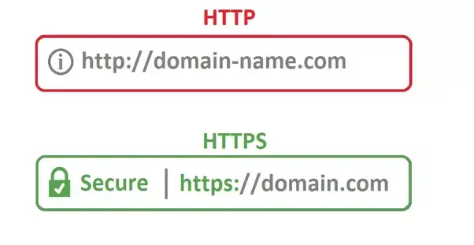

السلامة
الرقمية

Slide 28
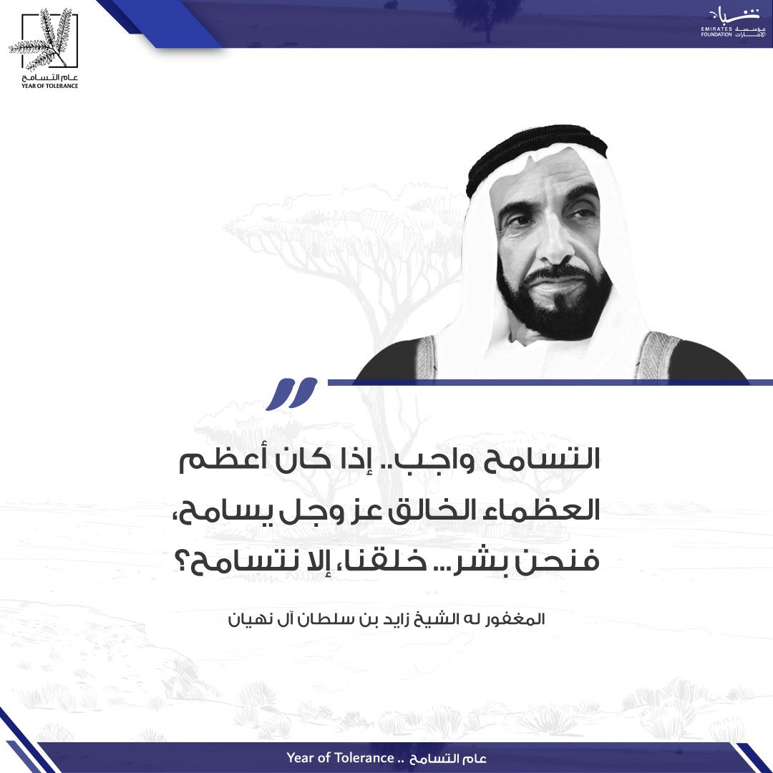
القيم
والتنمية المستدامة

Slide 29









شكر
خاص
لملهمتي المعلمة/ عائشة الظاهري
لمعلمتي الخلوقة/ ديما قصاب
لمعلمي المحترم/ أسيف حمود
مشرف موقع المناهج الإماراتية
لمعلمي المبدع/ محمد البستاوي
مؤسس نادي اللغة العربية الرقمي وصاحب التحضير الميسر
لمعلمي الخلوق/ محمد طلال
صاحب الملخص الصوتي لرواية
(عساكر قوس قزح)
لمعلمي النصوح/ هاشم عمر
صاحب الملخص الصوتي لروايتي
(أحلام ليبل السعيدة – الولد الذي عاش مع النعام)
جزى الله خيرا
إسراء
رفيقة دربي
موقع/ المعلمة أسماء
00971558062678
موقع/ المناهج الإماراتية
لتحميل الملفات من تيليجرام:
https://t.me/arabicteacher_2

